Slide 1


GitHub 특강
- 기초 -
컴퓨터공학과 박준영

Slide 2
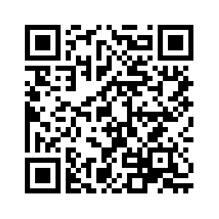
강의 자료 다운로드

Slide 3
시작하기 전에..
왜?
라는 말의 중요성
3

Slide 4
시작하기 전에..
중요한 점
왜?
어떤한 경우든 ‘그냥‘은 없다
끊임없이 질문하고 탐구하라
다른 사람의 경험을 묻고 공유하라
4

Slide 5
목표
GitHub가 무엇인지 알고
기본적인 용어를 이해하며
개인 프로젝트를 관리할 수 있다
5

Slide 6
목차
01
GitHub 시작하기
02
필수 용어 이해하기 1
03
GitKraken 활용하기
04
필수 용어 이해하기 2
05
Q&A
6

Slide 7
01
GitHub 시작하기

Slide 8

01
GitHub 시작하기
GitHub란?
분산 버전 관리 툴인 Git
저장소 호스팅을 지원하는 웹 서비스
Git을 보다 간편하게 사용할 수 있도록
도와주는 서비스
8

Slide 9

01
GitHub 시작하기
Git이란?
소프트웨어 개발에서 사용되는
분산 버전 관리 시스템
소스 코드 원격 저장소
9

Slide 10
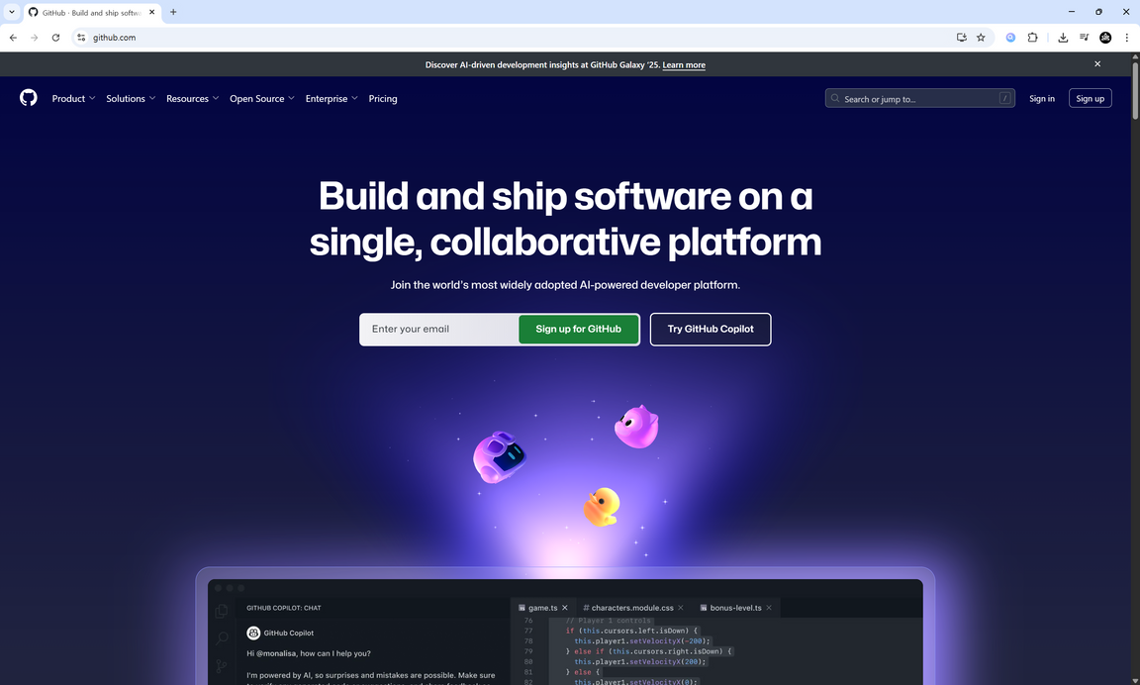
01
GitHub 시작하기
GitHub를 왜 쓰는가?
무료로 제공되는 서비스
GUI를 통한 간편한 사용법
개발자 커뮤니티로써 활용
10

Slide 11



01
GitHub 시작하기
MainFile.txt
???
이거 파일에 붙여넣어주세요
네??
11

Slide 12
01
GitHub 시작하기
오늘 작업 내용 GitHub에
업로드 해뒀어요
네 확인해볼게요~
12

Slide 13
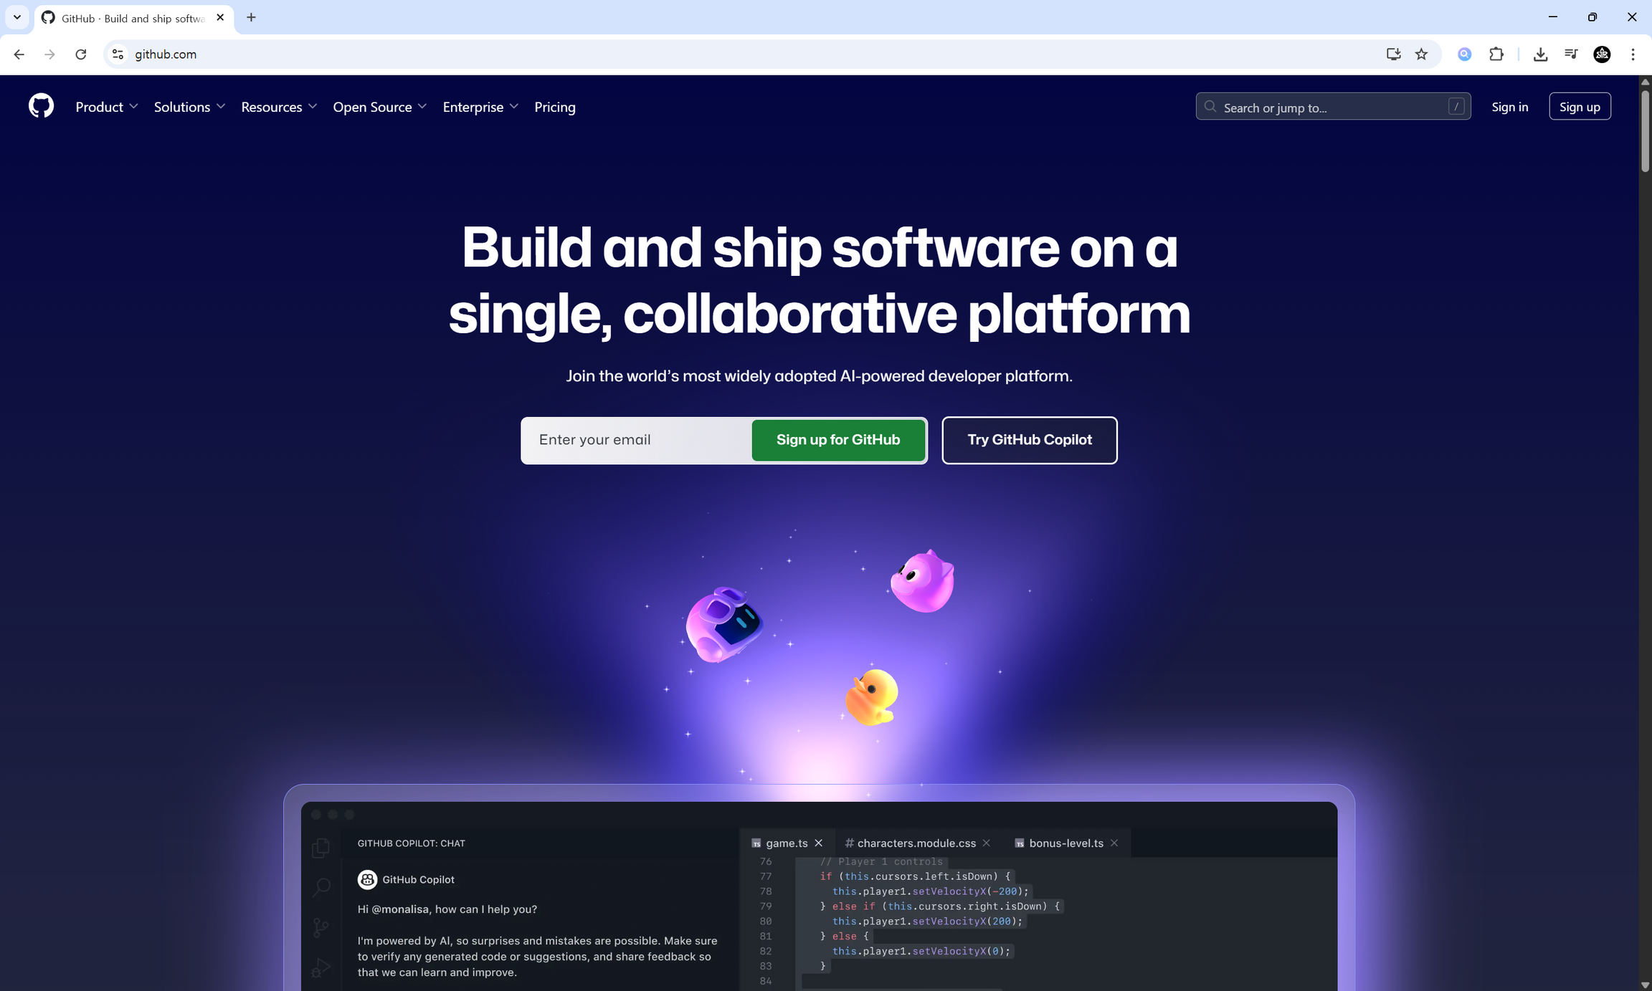
01
GitHub 시작하기
1. https://github.com/ 에 접속
13

Slide 14
01
GitHub 시작하기
2. 우측 상단 Sign up 버튼 클릭
14

Slide 15
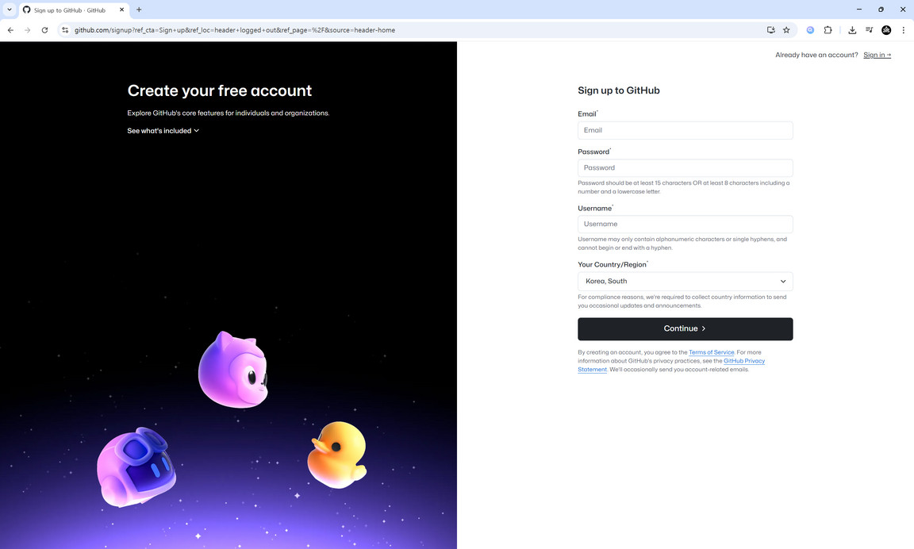
01
GitHub 시작하기
3. 이메일, 비밀번호 등 사용자 정보 입력
15

Slide 16
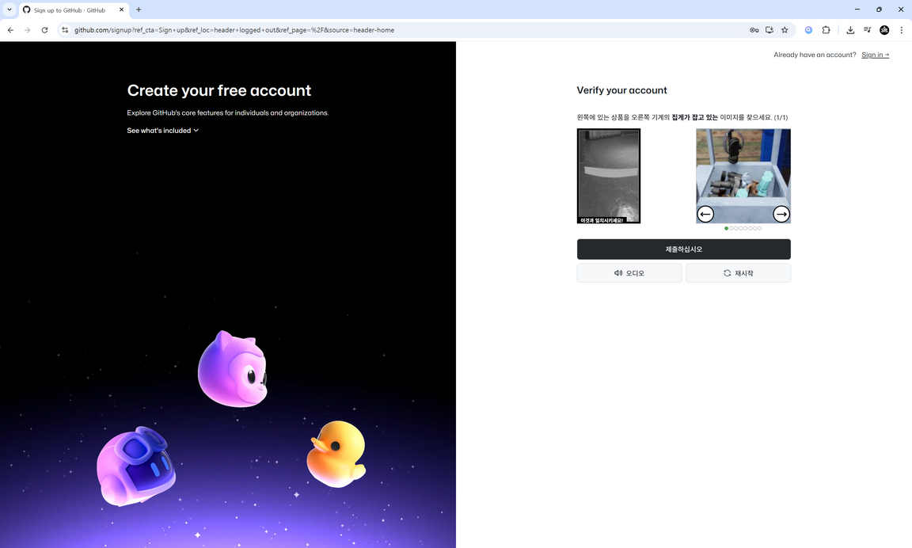
01
GitHub 시작하기
4. ‘로봇이 아닙니다’ 인증
16

Slide 17
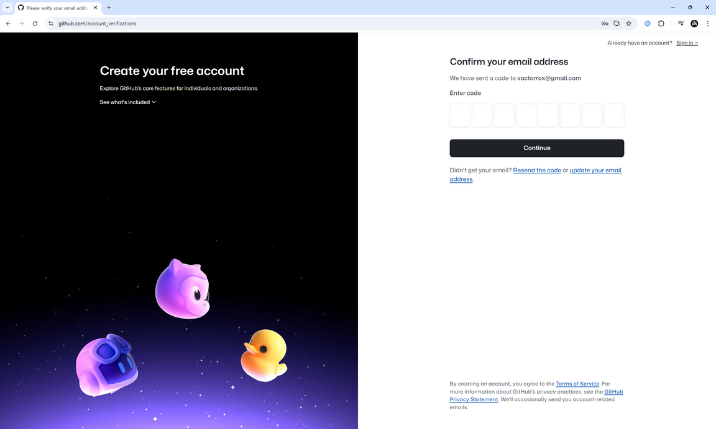
01
GitHub 시작하기
5. 이메일 인증 코드 입력
17

Slide 18
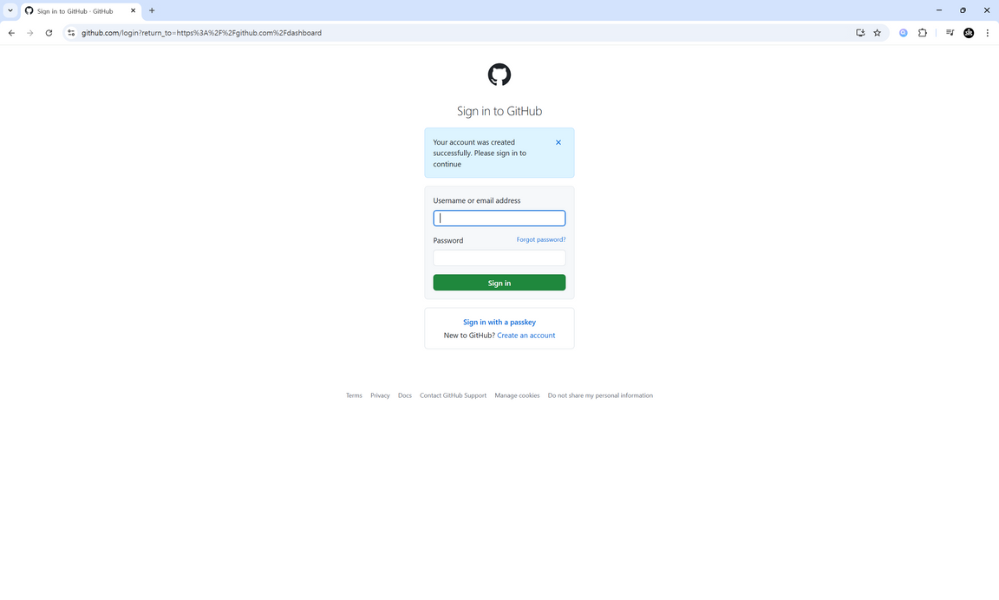
01
GitHub 시작하기
6. 가입한 사용자로 로그인
18

Slide 19
02
필수 용어 이해하기 1

Slide 20

02
필수 용어 이해하기 1
리포지토리 (Repository)
코드, 파일 및 각 파일의 수정 기록을
저장할 수 있는 곳
public (공개)와 private (개인)이 존재
소스 코드의 전체 파일을 담는 상자
20

Slide 21

02
필수 용어 이해하기 1
커밋 (Commit)
변경 작업들을 저장소(리포지토리)에
기록하는 동작
상자 (리포지토리)에 물건을 담는 행위
21

Slide 22
02
필수 용어 이해하기 1
프로젝트 시작
작업 A 커밋
작업 B 커밋
프로젝트 종료
리포지토리
22

Slide 23
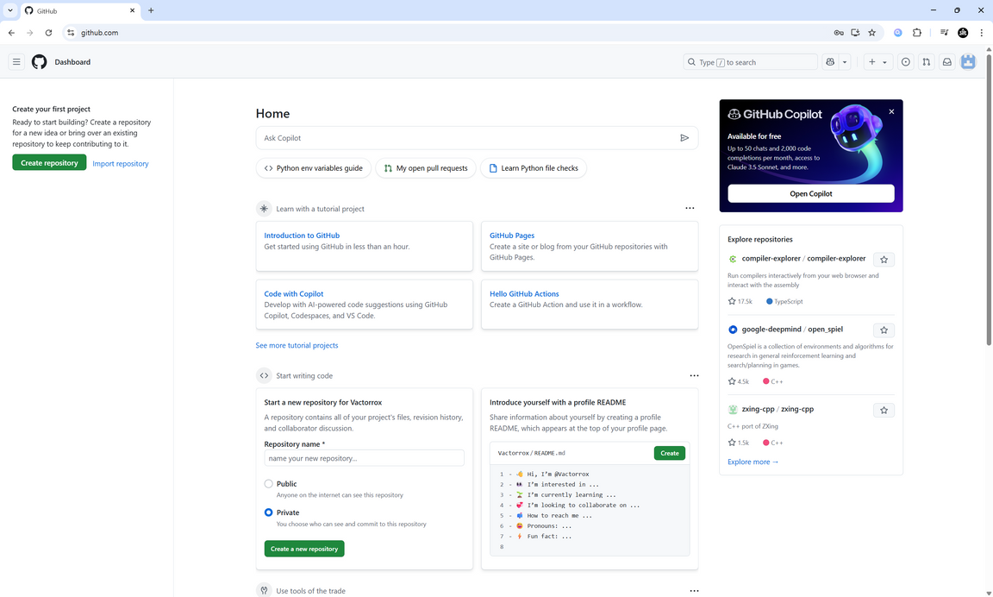
02
필수 용어 이해하기 1
1. Create repository 버튼 클릭
23

Slide 24
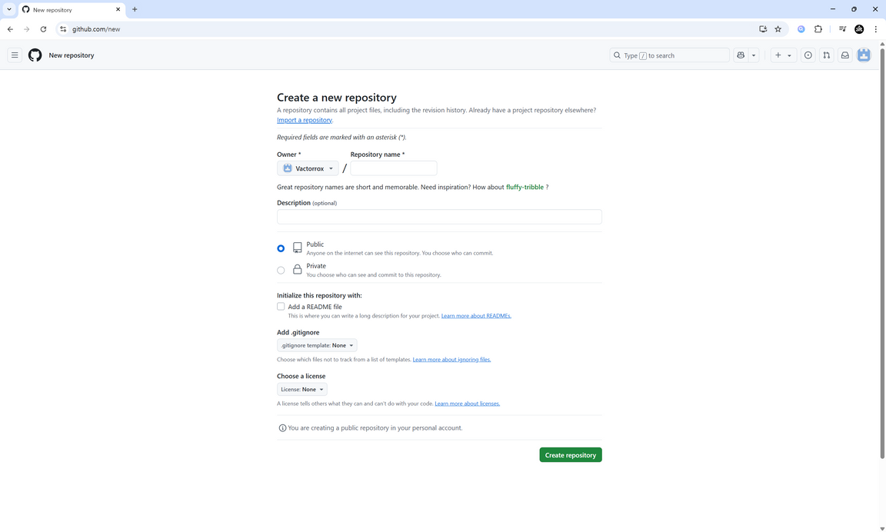
02
필수 용어 이해하기 1
리포지토리 제목
리포지토리 공개 설정
소개 파일 생성 여부
.gitignore 파일 추가
라이선스 추가
2. 리포지토리 정보 입력 후
Create repository 버튼 클릭
24

Slide 25

02
필수 용어 이해하기 1
리포지토리 제목 작명 원칙
영문자와 숫자로 구성
띄어쓰기는 - 기호로 대체
프로젝트명이나 유의미한 단어로 구성
25

Slide 26
02
필수 용어 이해하기 1
좋은 예시
나쁜 예시
my-project-123
asdf1234
chatbot-ui
test
react-todo-app
JavaTodoAppV1Final
26

Slide 27
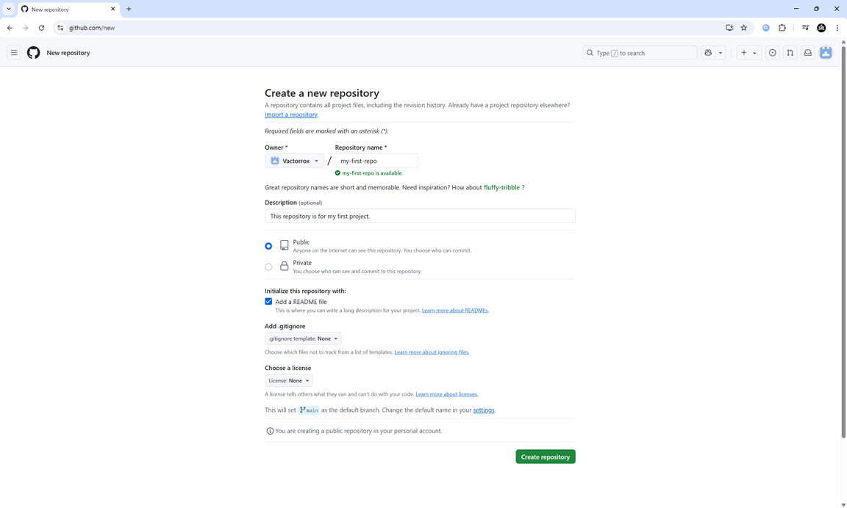
02
필수 용어 이해하기 1
2. 리포지토리 정보 입력 후
Create repository 버튼 클릭
27

Slide 28
03
GitKraken 활용하기

Slide 29
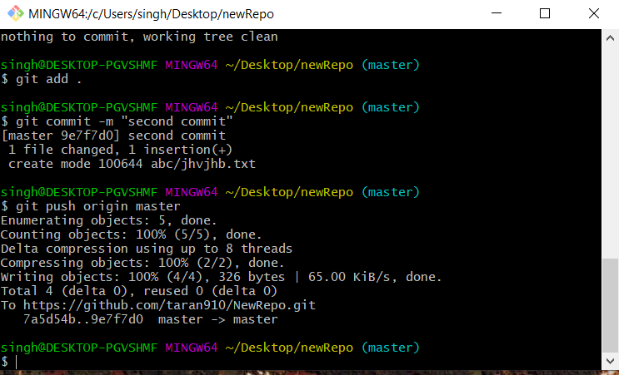
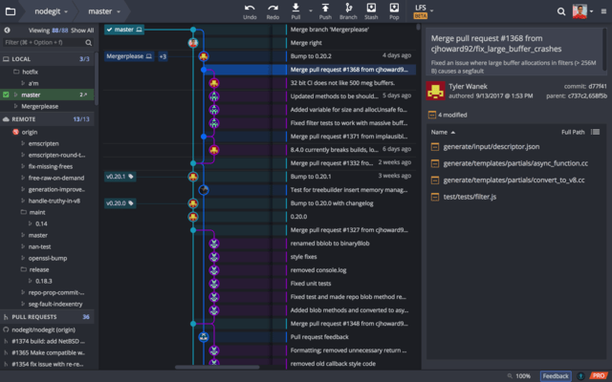


03
GitKraken 활용하기
Git Bash
Git GUI
29

Slide 30


03
GitKraken 활용하기
Git GUI란?
Git 명령이나 작업을 이해하기 쉽도록
시각화해주는 도구
몇 번의 조작으로 복잡한 Git 명령을
수행할 수 있도록 도와주는 서비스
30

Slide 31
03
GitKraken 활용하기
GitKraken
31

Slide 32
03
GitKraken 활용하기
왜 GitKraken인가?
대학생에게 Pro 버전을 무료로 제공
강력한 자동화 및 AI 기능
GitHub 내의 다양한 기능 연동 가능
32

Slide 33
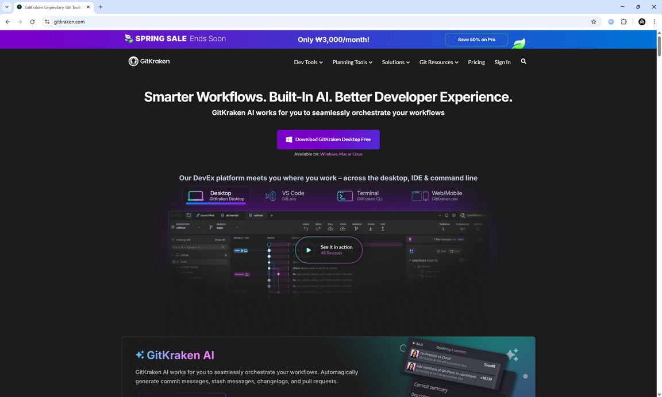
03
GitKraken 활용하기
1. https://www.gitkraken.com/ 접속
33

Slide 34
03
GitKraken 활용하기
2. Download GitKraken Desktop Free
버튼 클릭
34

Slide 35

03
GitKraken 활용하기
3. GitKrakenSetup.exe 실행
35

Slide 36
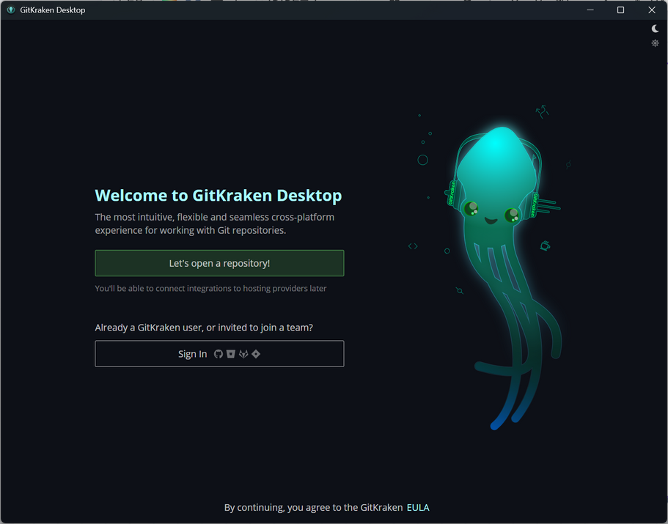
03
GitKraken 활용하기
4. Sign in 버튼 클릭
36

Slide 37
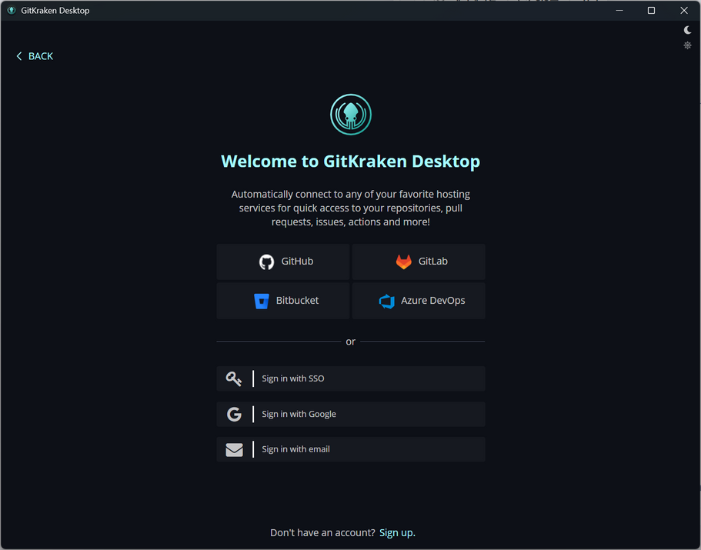
03
GitKraken 활용하기
5. GitHub 버튼 클릭
37

Slide 38
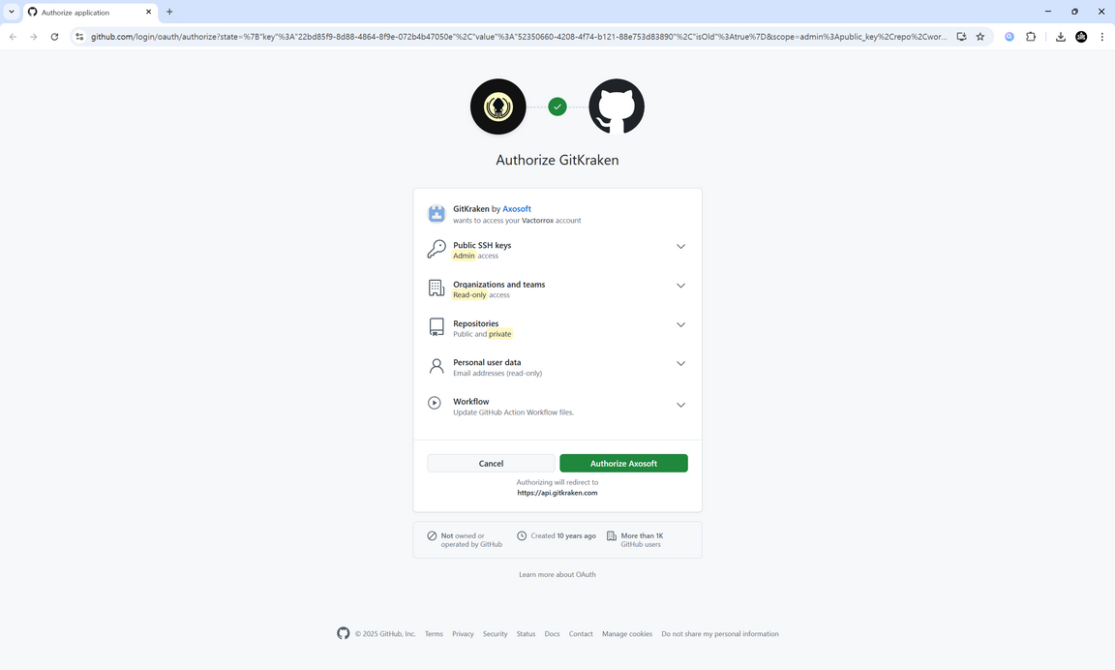
03
GitKraken 활용하기
6. Authorize Axosoft 버튼 클릭
38

Slide 39
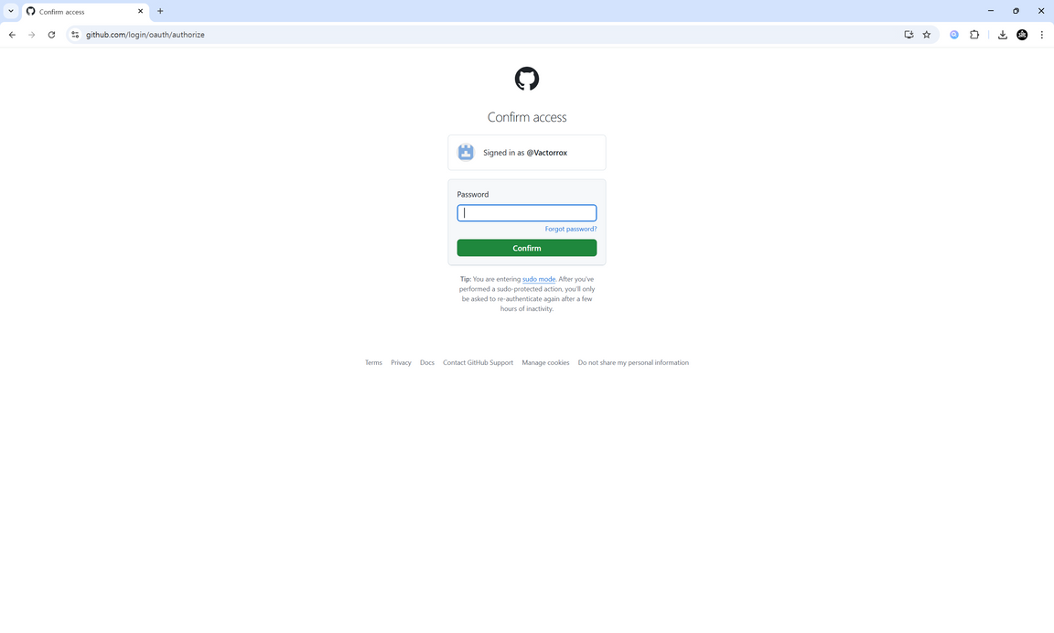
03
GitKraken 활용하기
7. 계정 인증 후 Confirm 버튼 클릭
39

Slide 40
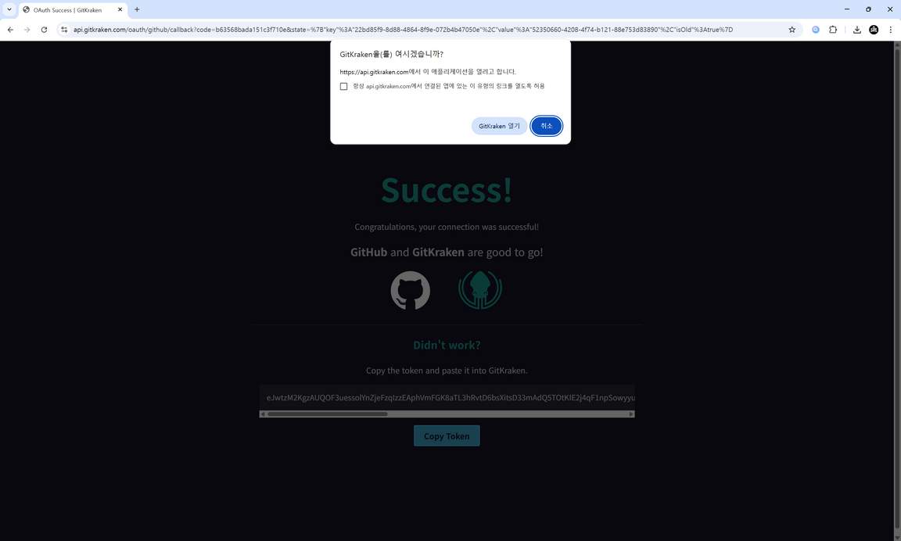
03
GitKraken 활용하기
8. GitKraken 열기 버튼 클릭
40

Slide 41
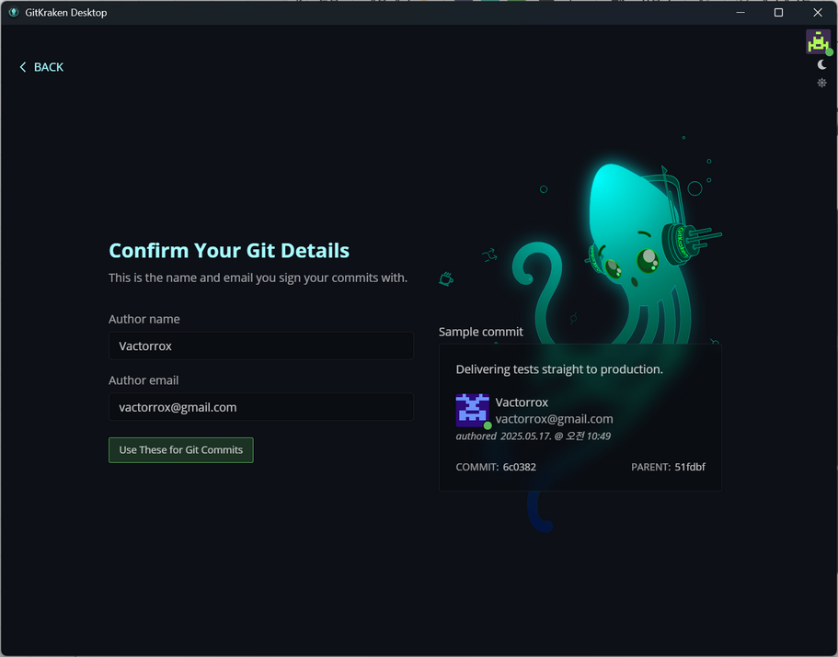
03
GitKraken 활용하기
9. 깃허브 닉네임 & 이메일 입력 후
Use These for Git Commits 버튼 클릭
41

Slide 42
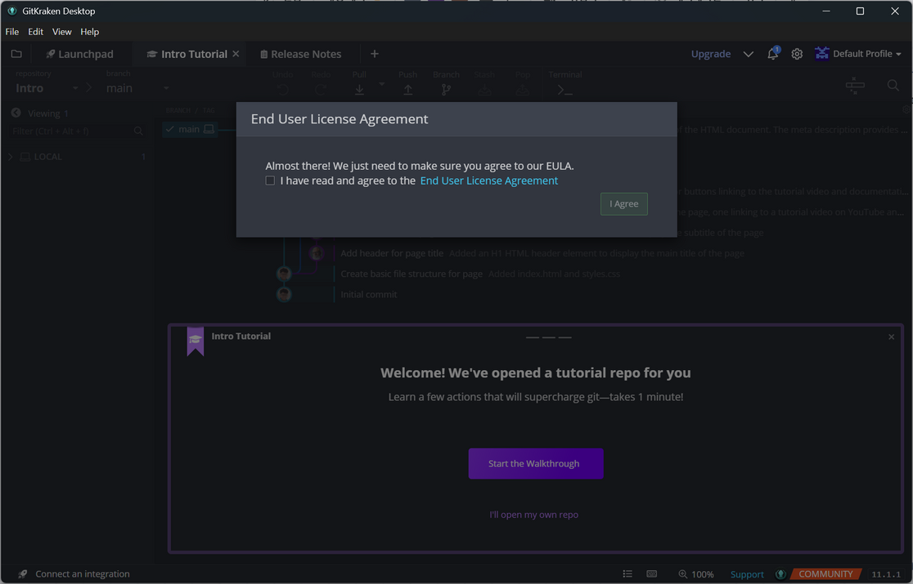
03
GitKraken 활용하기
10. 라이센스 동의 후 I Agree 버튼 클릭
42

Slide 43
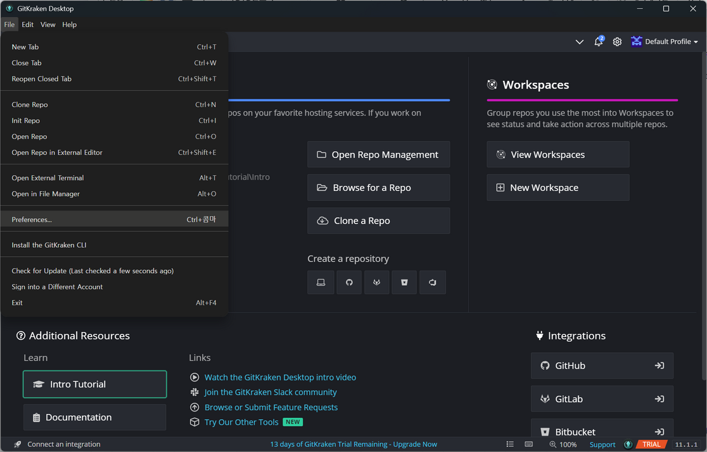
03
GitKraken 활용하기
11. File > Preferences 메뉴 클릭
43

Slide 44
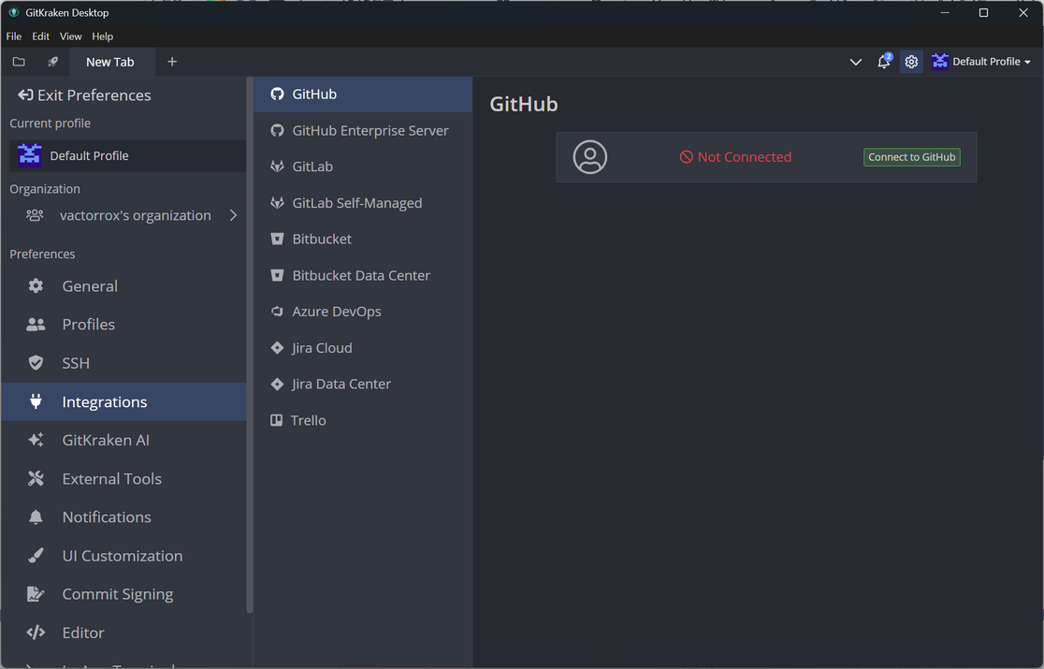
03
GitKraken 활용하기
②
①
12. Integrations > GitHub 탭 클릭
44

Slide 45
03
GitKraken 활용하기
13. Connect to GitHub 버튼 클릭
45

Slide 46

03
GitKraken 활용하기
13. GitKraken 열기 버튼 클릭
46

Slide 47
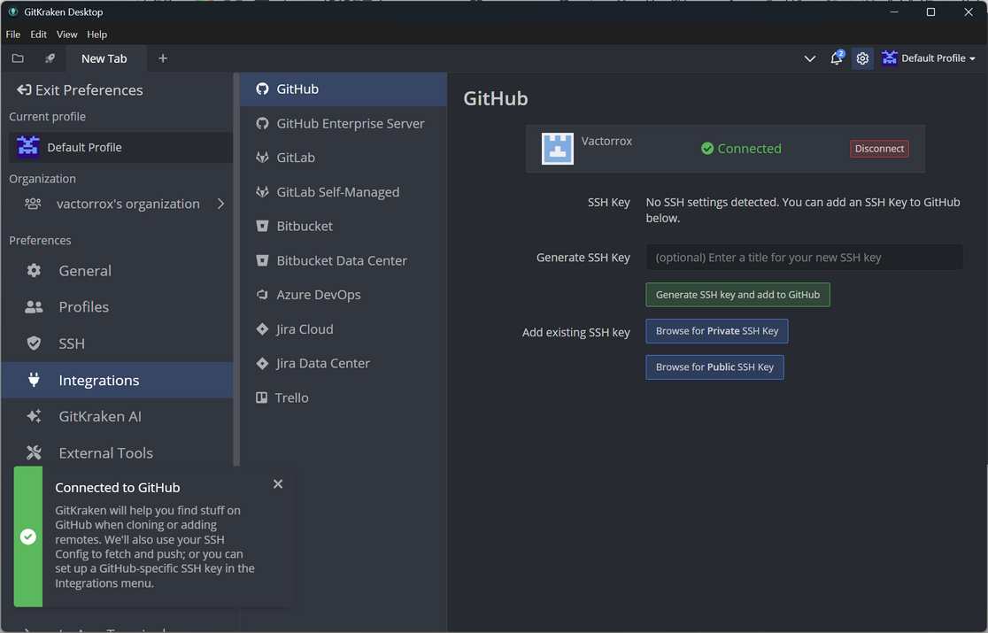
03
GitKraken 활용하기
14. GitHub 연결 여부 확인
47

Slide 48
04
필수 용어 이해하기 2

Slide 49

04
필수 용어 이해하기 2
클론 (Clone)
원격 저장소에 있는 리포지토리를
로컬 저장소로 복사하는 것
파일을 컴퓨터로 다운로드 받는 작업
49

Slide 50
04
필수 용어 이해하기 2
커밋 (Commit)
변경 작업들을 저장소(리포지토리)에
기록하는 동작
변경 사항의 모음이 아닌
하나의 최종 코드 모음
업데이트 할 파일을 담아두는 작업
50

Slide 51
04
필수 용어 이해하기 2
커밋 메시지 작성 원칙
간단하고 명료하게 개조식으로 작성
마침표를 쓰지 않음
여러 작업의 경우 각각 나누어 커밋
51

Slide 52

04
필수 용어 이해하기 2
패치 (Fetch)
원격 저장소의 커밋들을
로컬 저장소로 가져오는것
로컬 저장소에 업데이트된
내용을 확인만 함
바뀐 내용을 가져와 확인하는 작업
52

Slide 53

04
필수 용어 이해하기 2
풀 (Pull)
원격 저장소의 커밋들을 로컬 저장소로 가져온 후, 자동으로 병합하는 것
원격 저장소와 로컬 저장소를
동기화하고 최신 변경 사항을 즉시 반영
최신 버전으로 업데이트하는 작업
53

Slide 54

04
필수 용어 이해하기 2
푸쉬 (Push)
로컬 저장소에서 발생한 변경 작업들을 원격 저장소로 업로드하는 것
commit된 내용만 push 가능
바뀐 파일을 업로드하는 작업
54

Slide 55
04
필수 용어 이해하기 2
커밋 내용 push
리포지토리 clone
개발자 A
작업 A commit
55

Slide 56
04
필수 용어 이해하기 2
커밋 내용 push
변경점 pull
개발자 B
작업 B commit
56

Slide 57
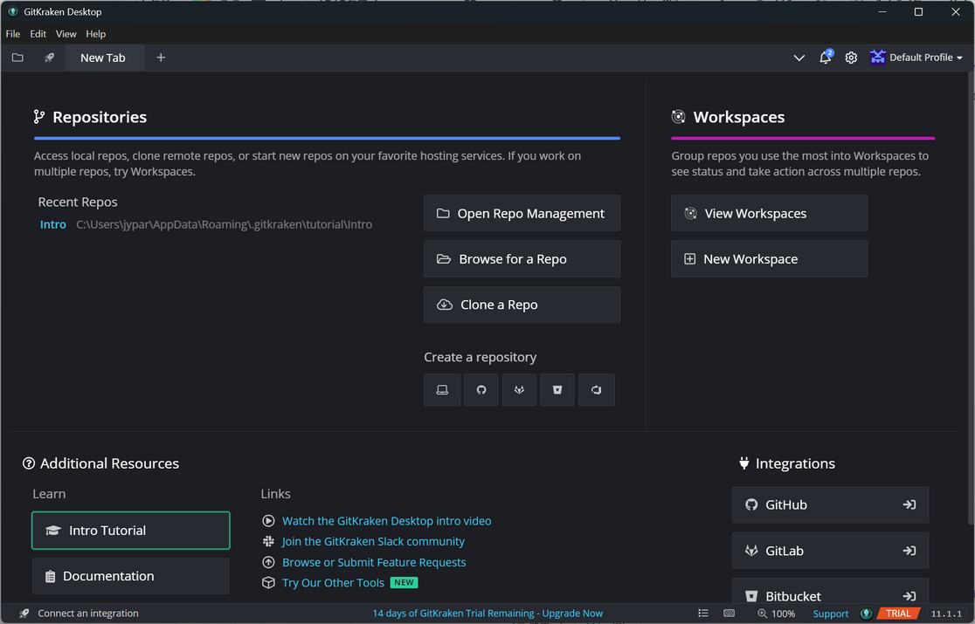
04
필수 용어 이해하기 2
1. Clone a Repo 버튼 클릭
57

Slide 58
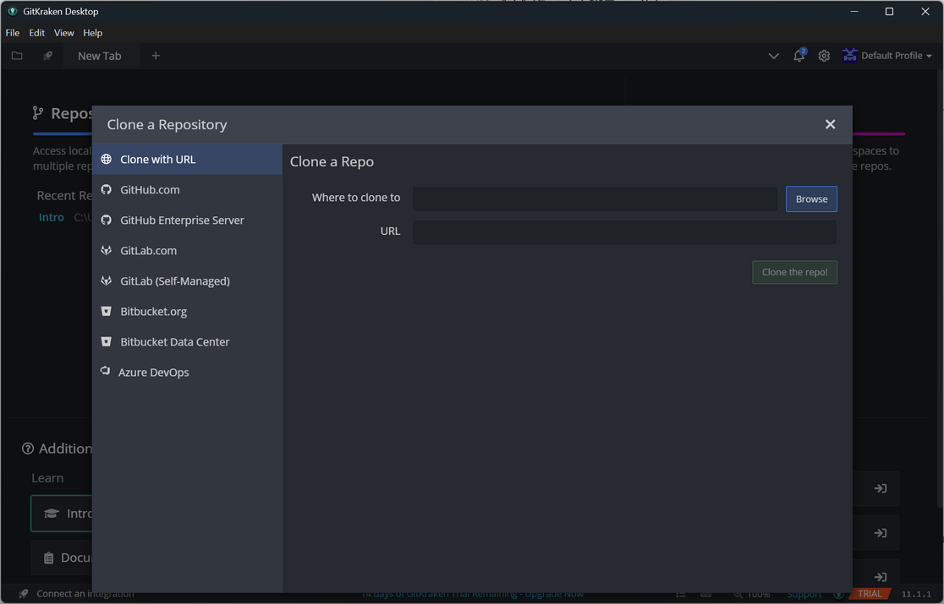
04
필수 용어 이해하기 2
2. clone할 위치와 리포지토리 URL 입력
58

Slide 59
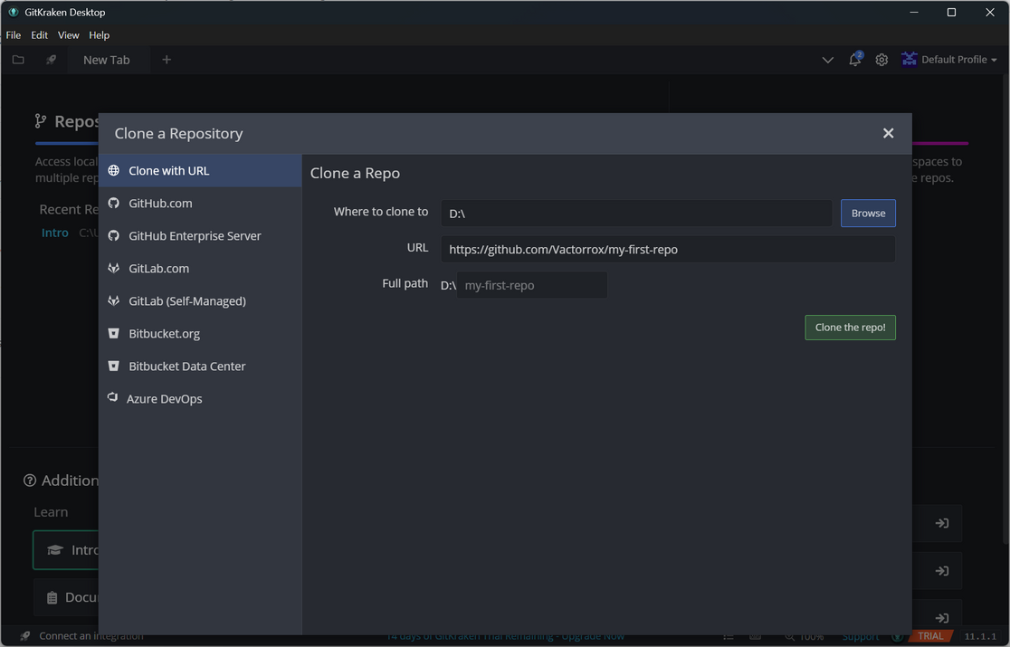
04
필수 용어 이해하기 2
리포지토리명과 폴더명을
동일하게 관리하는 것이 좋음
3. Clone the repo! 버튼 클릭
59

Slide 60
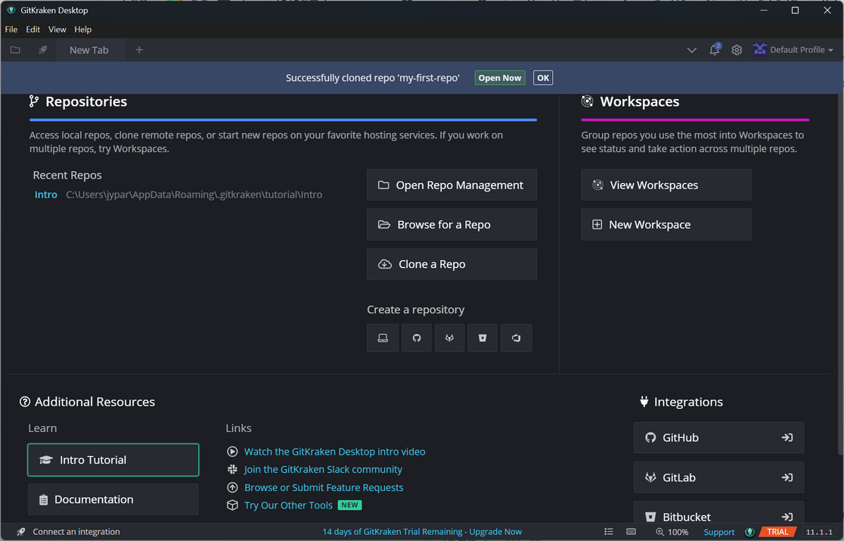
04
필수 용어 이해하기 2
4. Open Now 버튼 클릭
60

Slide 61
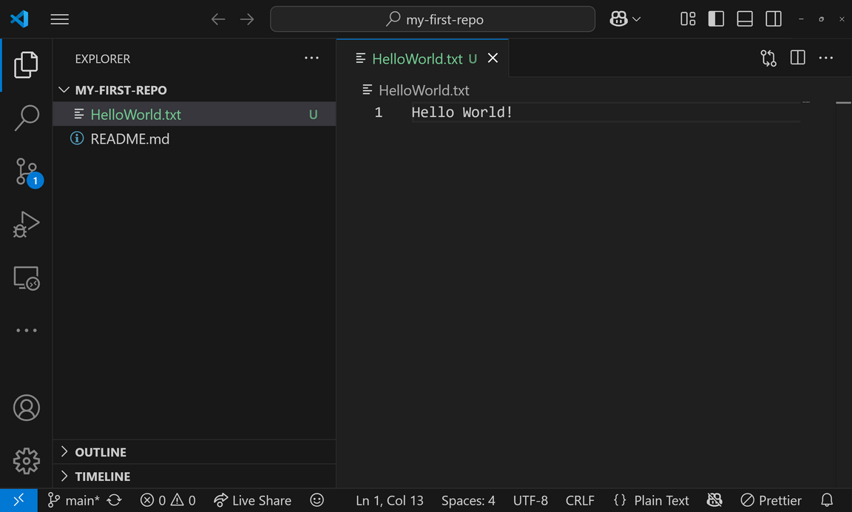
04
필수 용어 이해하기 2
5. 리포지토리 내에 새로운 파일 생성
61

Slide 62
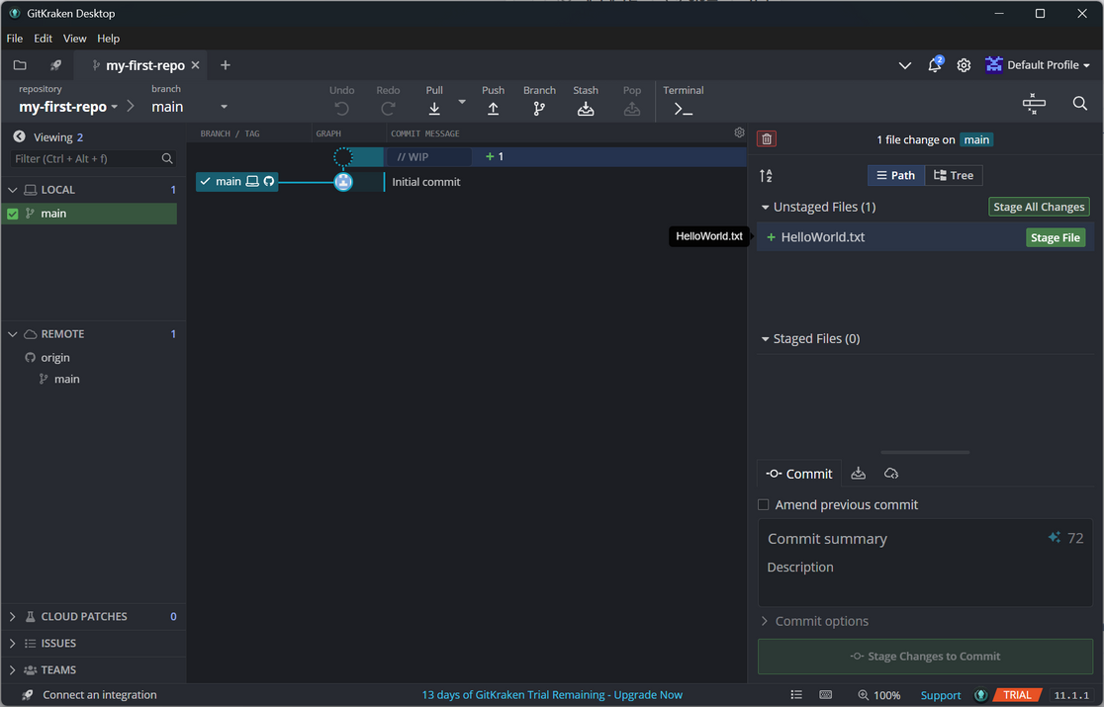
04
필수 용어 이해하기 2
6. 커밋 할 파일 옆 Stage File 버튼 클릭
62

Slide 63
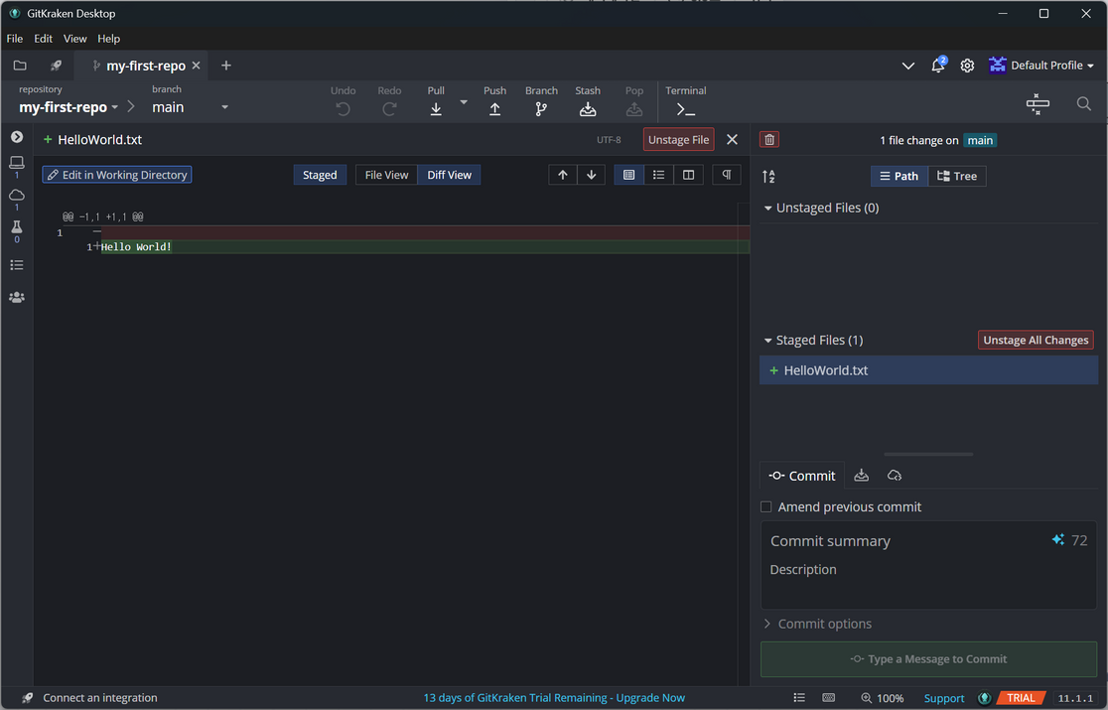
04
필수 용어 이해하기 2
7. 커밋 메시지 작성
63

Slide 64
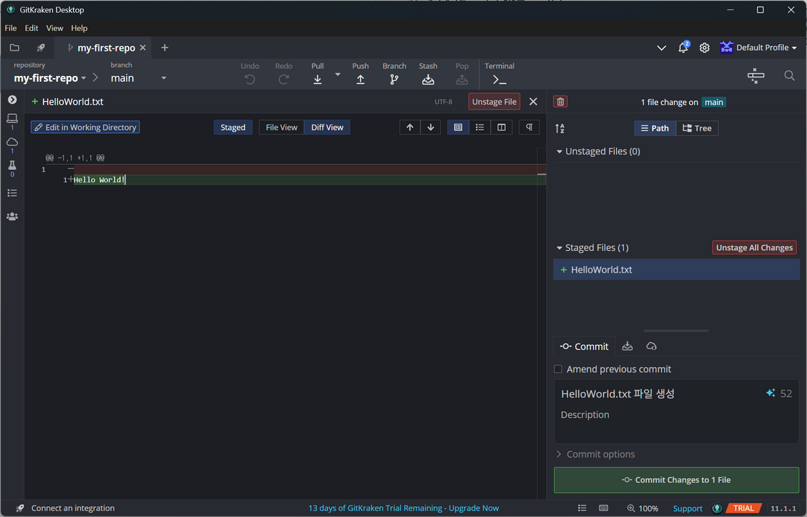
04
필수 용어 이해하기 2
커밋 할 파일의 개수에 따라
버튼에 적힌 숫자가 달라짐
8. Commit Changes to 1 File 버튼 클릭
64

Slide 65
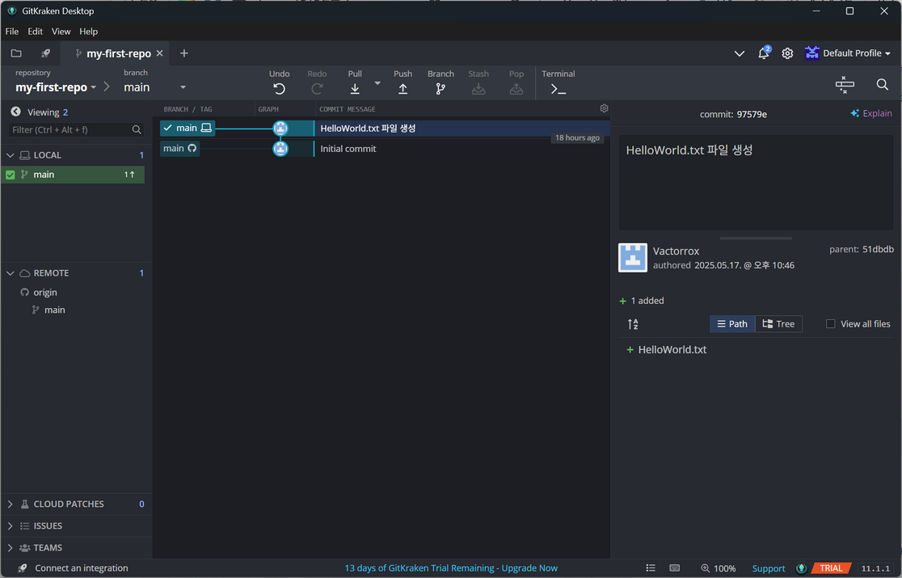
04
필수 용어 이해하기 2
push 할 커밋이 있다면
위쪽 화살표로 표시됨
9. Push 버튼 클릭
65

Slide 66
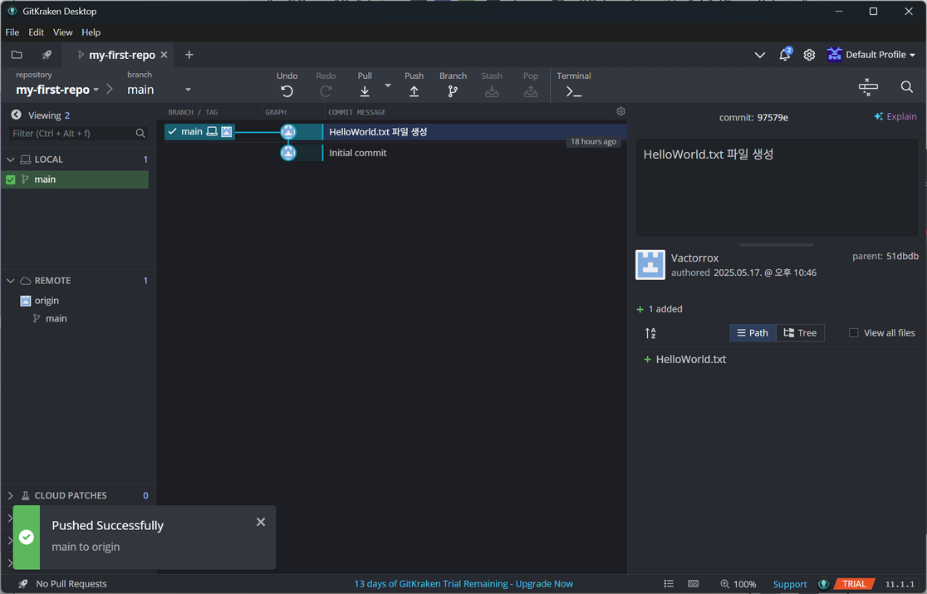
04
필수 용어 이해하기 2
10. Push 결과 확인
66

Slide 67
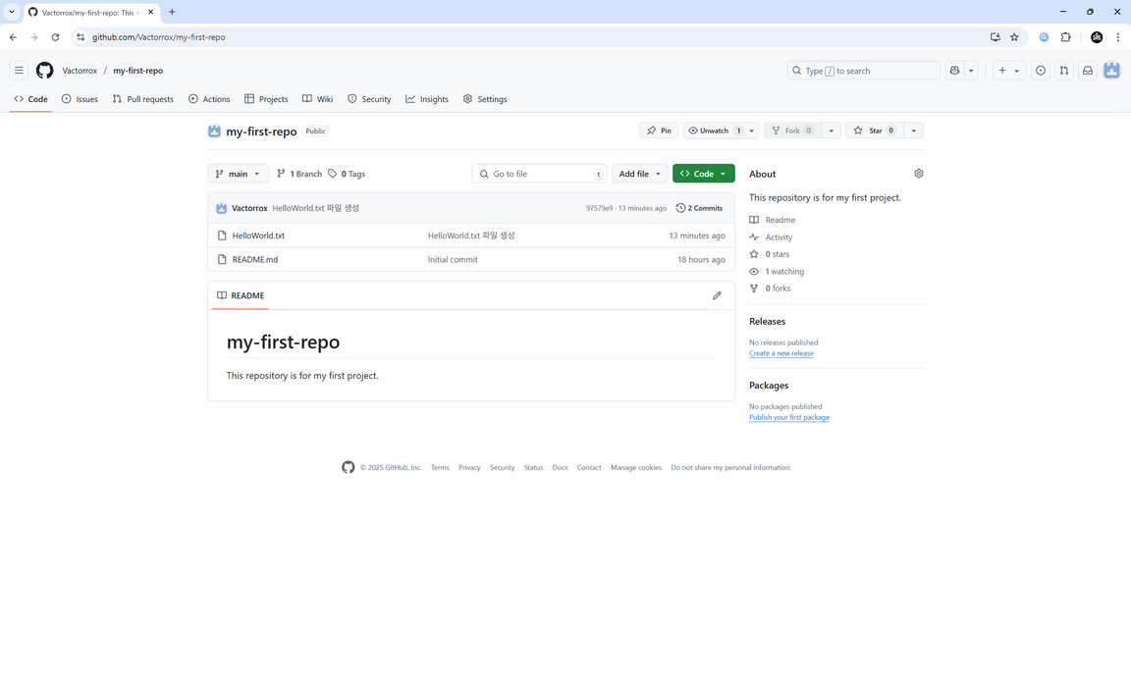
04
필수 용어 이해하기 2
11. GitHub 리포지토리 접속
67

Slide 68
04
필수 용어 이해하기 2
12. push된 HelloWorld.txt 파일 클릭
68

Slide 69
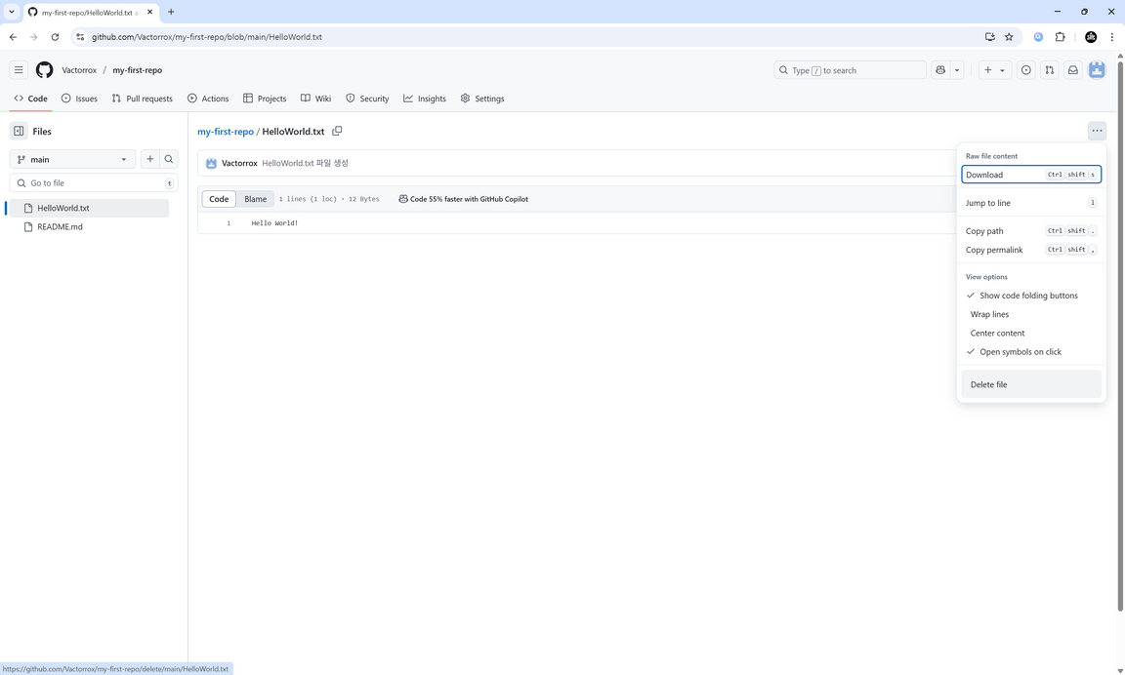
04
필수 용어 이해하기 2
①
②
13. 메뉴에서 Delete file 버튼 클릭
69

Slide 70
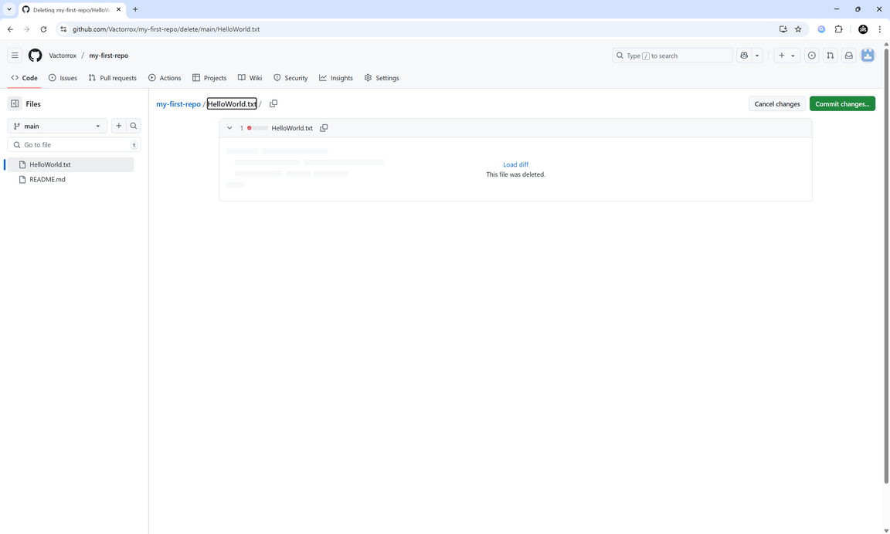
04
필수 용어 이해하기 2
14. Commit changes 버튼 클릭
70

Slide 71
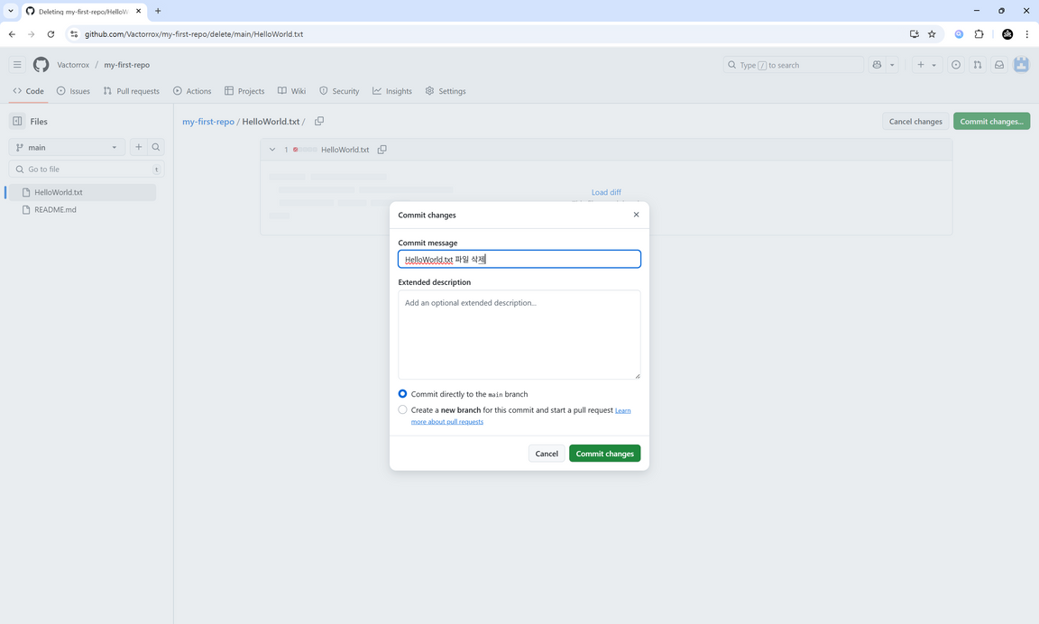
04
필수 용어 이해하기 2
①
②
15. 커밋 메시지 작성 후
Commit Chages 버튼 클릭
71

Slide 72
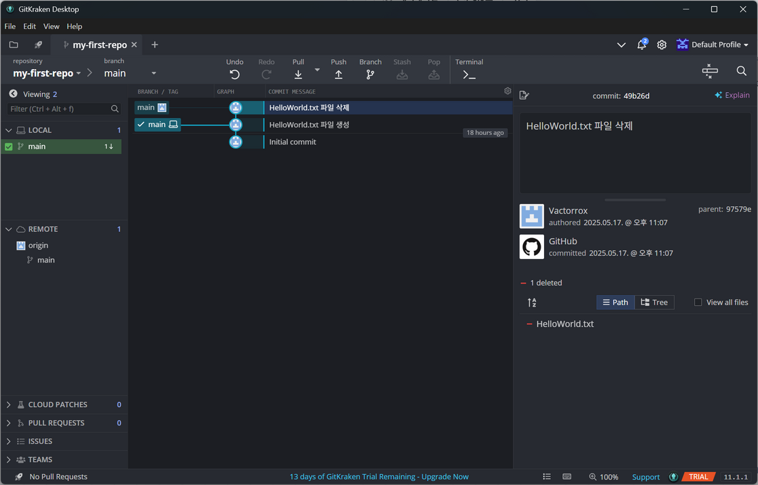
04
필수 용어 이해하기 2
pull 할 커밋이 있다면
아래쪽 화살표로 표시됨
16. fetch된 변경점 확인
72

Slide 73
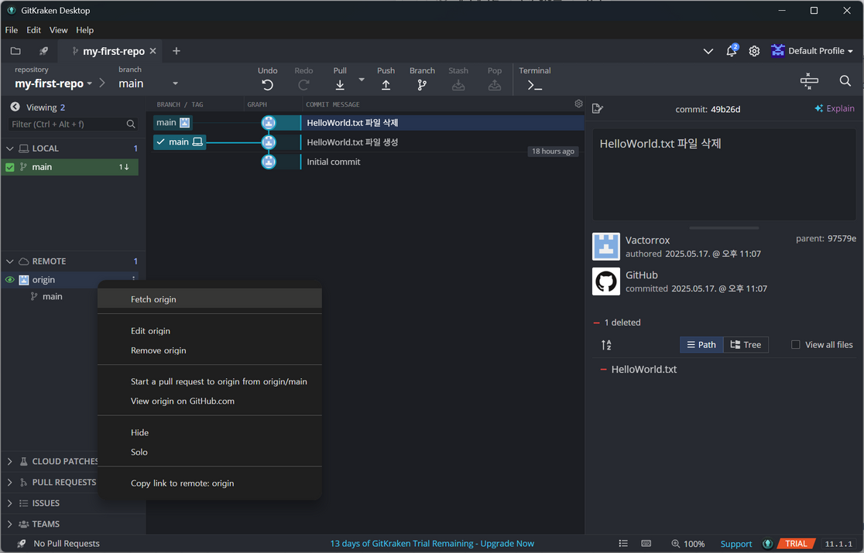
04
필수 용어 이해하기 2
①
②
REMOTE > origin
마우스 오른쪽 버튼 클릭
fetch가 안된 경우?
REMOTE > origin > Fetch origin 버튼 클릭
73

Slide 74
04
필수 용어 이해하기 2
17. Pull 버튼 클릭
74

Slide 75
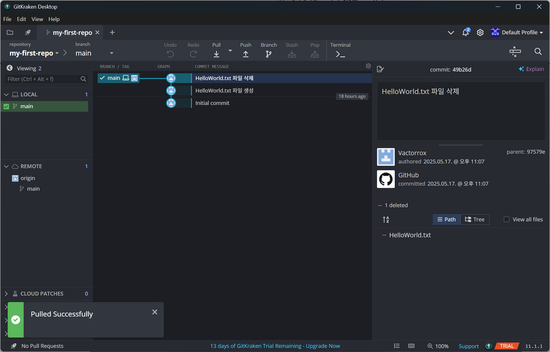
04
필수 용어 이해하기 2
18. Pull 결과 확인
75

Slide 76
Q & A

